Slide 1
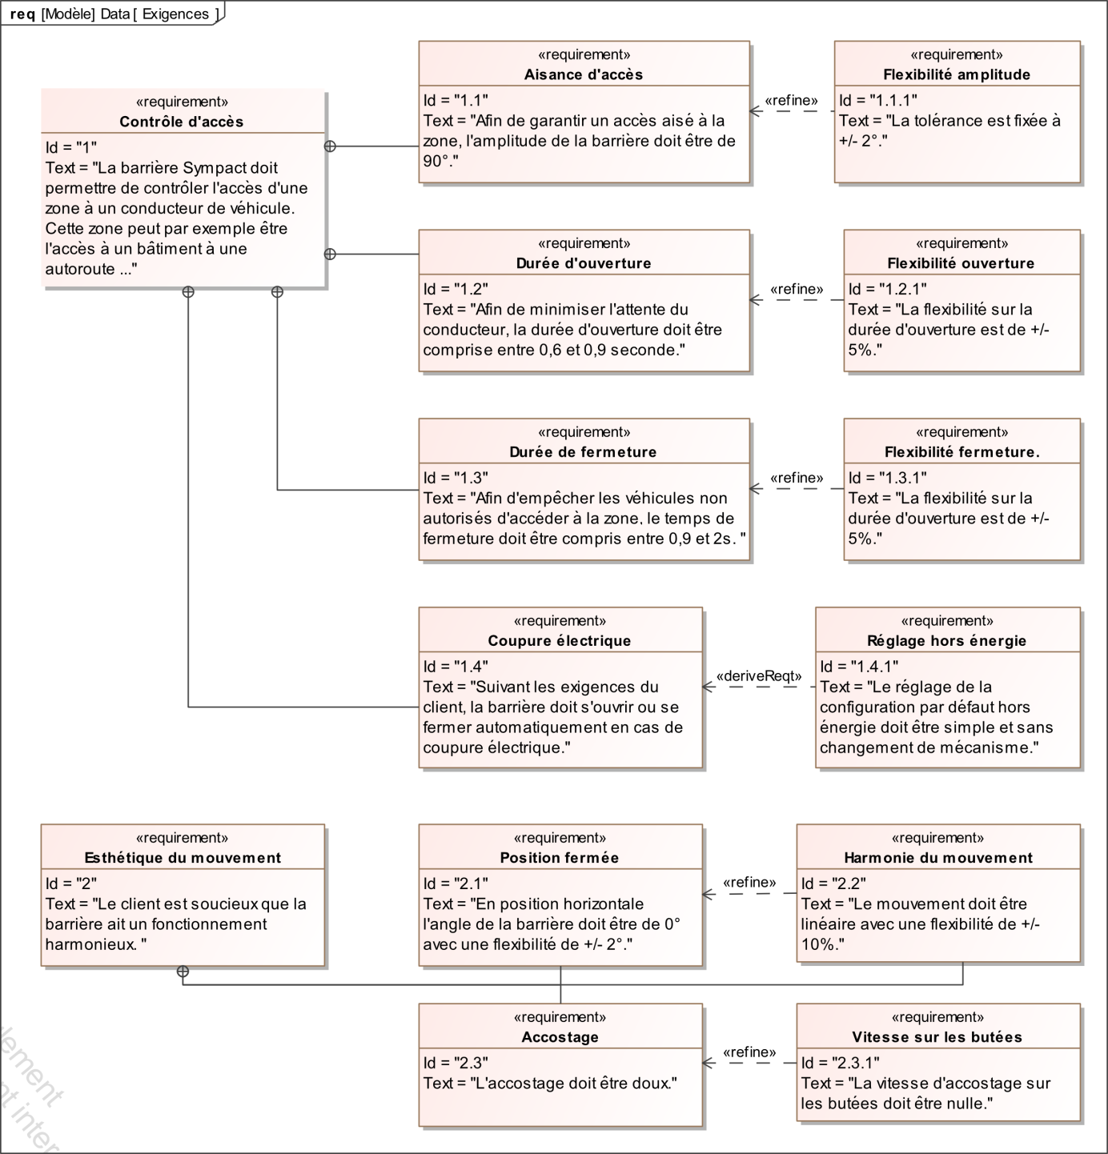
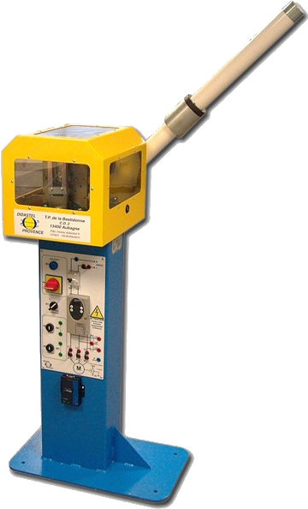
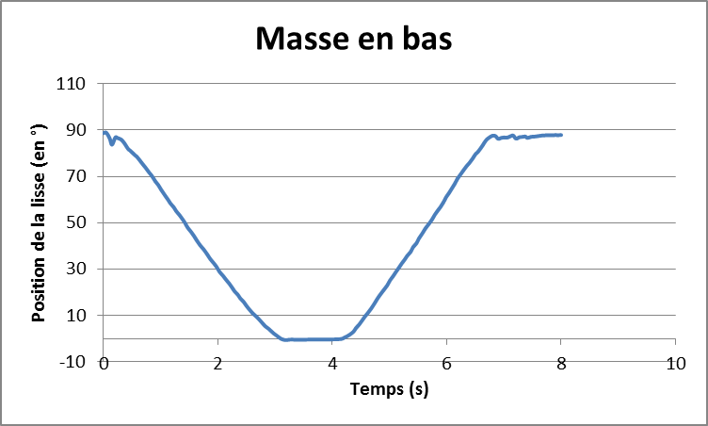
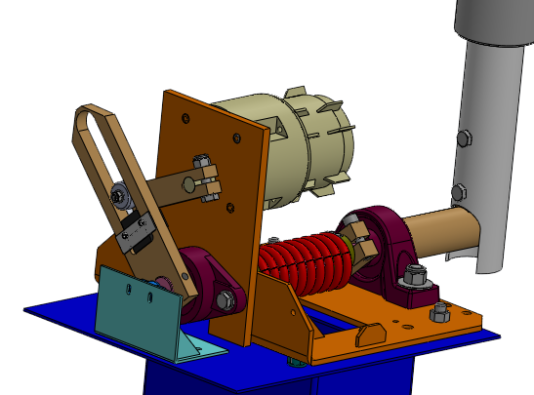
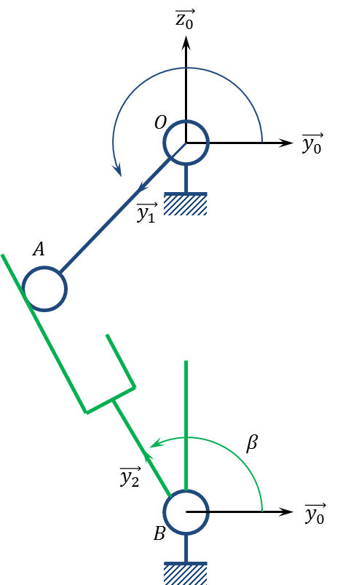
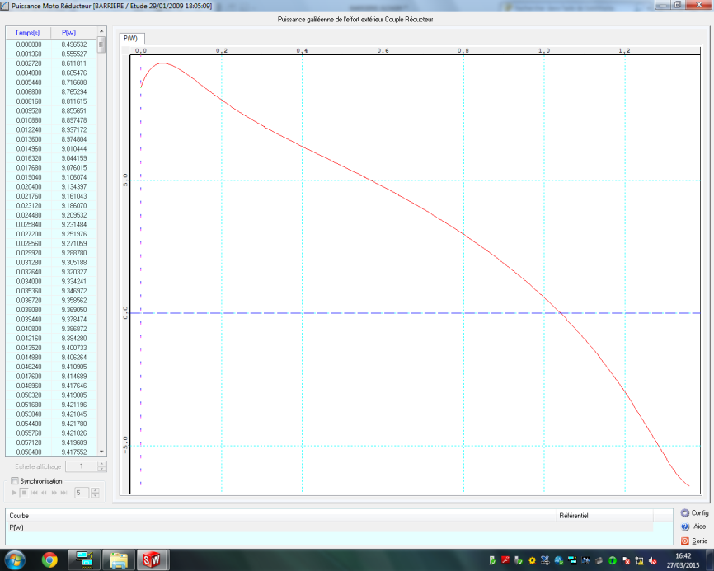
Problématique : le moteur utilisé est-il adapté au cahier des charges ?
Critères de dimensionnement du moteur :
Taux de rotation
Couple
Perf. souhaitées :
Temps ouverture <1s
Temps fermeture <2s
Système souhaité
Domaine du client
Écart de près de 2s
Choix N (tr/min)
Augmenter la vitesse de pilotage
A coups sur la barrière
Système réel
Domaine du laboratoire
Perf mesurées
Temps ouverture 2,6 s
Temps fermeture 2,9s
Choix C et P (Nm et W)
Couple ~5Nm
P ~10 W
Système simulé
Domaine de la simulation
Performances simulées
Effets dyn.
Frottements et ressort à intégrer

Slide 2
Performances attendues
Performances simulées et mesurées
Démarche et conclusion
Problématique : le moteur utilisé est-il adapté au cahier des charges ?
Méthode expérimentale (Test de d’influence de la fréquence du variateur)
Choix de la consigne en vitesse
?
Expérimentation
?
Simulation
Simulation :résolution du PFD
Choix du couple moteur et de la puissance du moteur
Intégration du couple ressort, des frottements…
Choix affiné
Simulation

Slide 3
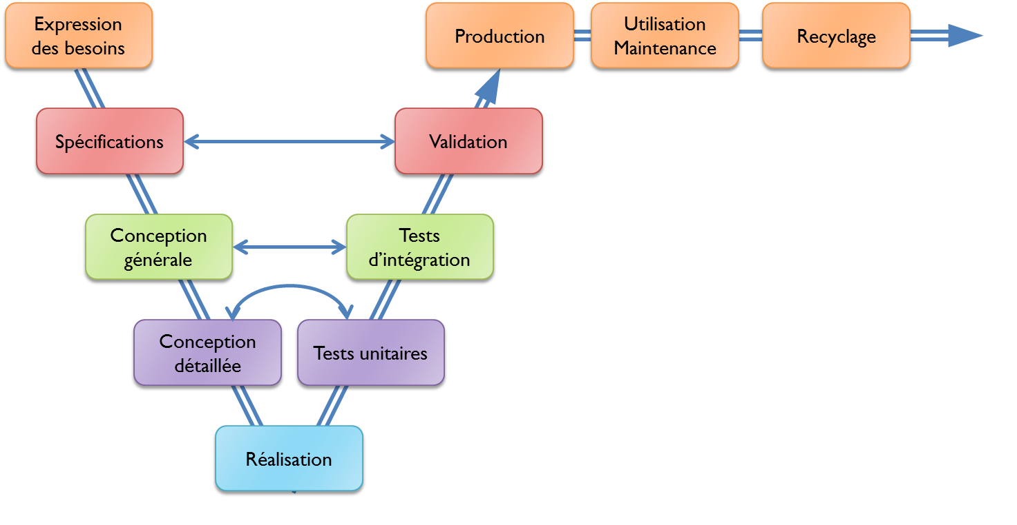
Problématique : le moteur utilisé est-il adapté au cahier des charges ?
Critères de dimensionnement du moteur :
Taux de rotation
Couple
Paramètres cinématiques et dynamiques

